Slide 1

RxJava
20:05正式上课
THANK YOU FOR WATCHING
主讲老师Zero老师：2124346685
课程咨询阿媛老师：2807762965

Slide 2

讲师简介
享学课堂 -Zero老师
系统架构师、项目经理
前阿里P7移动架构师，曾就职于Nubia等一线互联网公司。有多年的项目研发经验，精通Android 高级控件开发，性能优化，多种开源框架开发经验，热爱代码，对Android情有独钟，讲课生动，有激情。
◆ QQ：2124346685

Slide 3


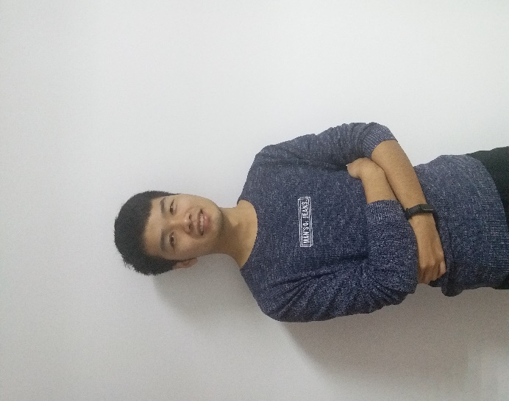
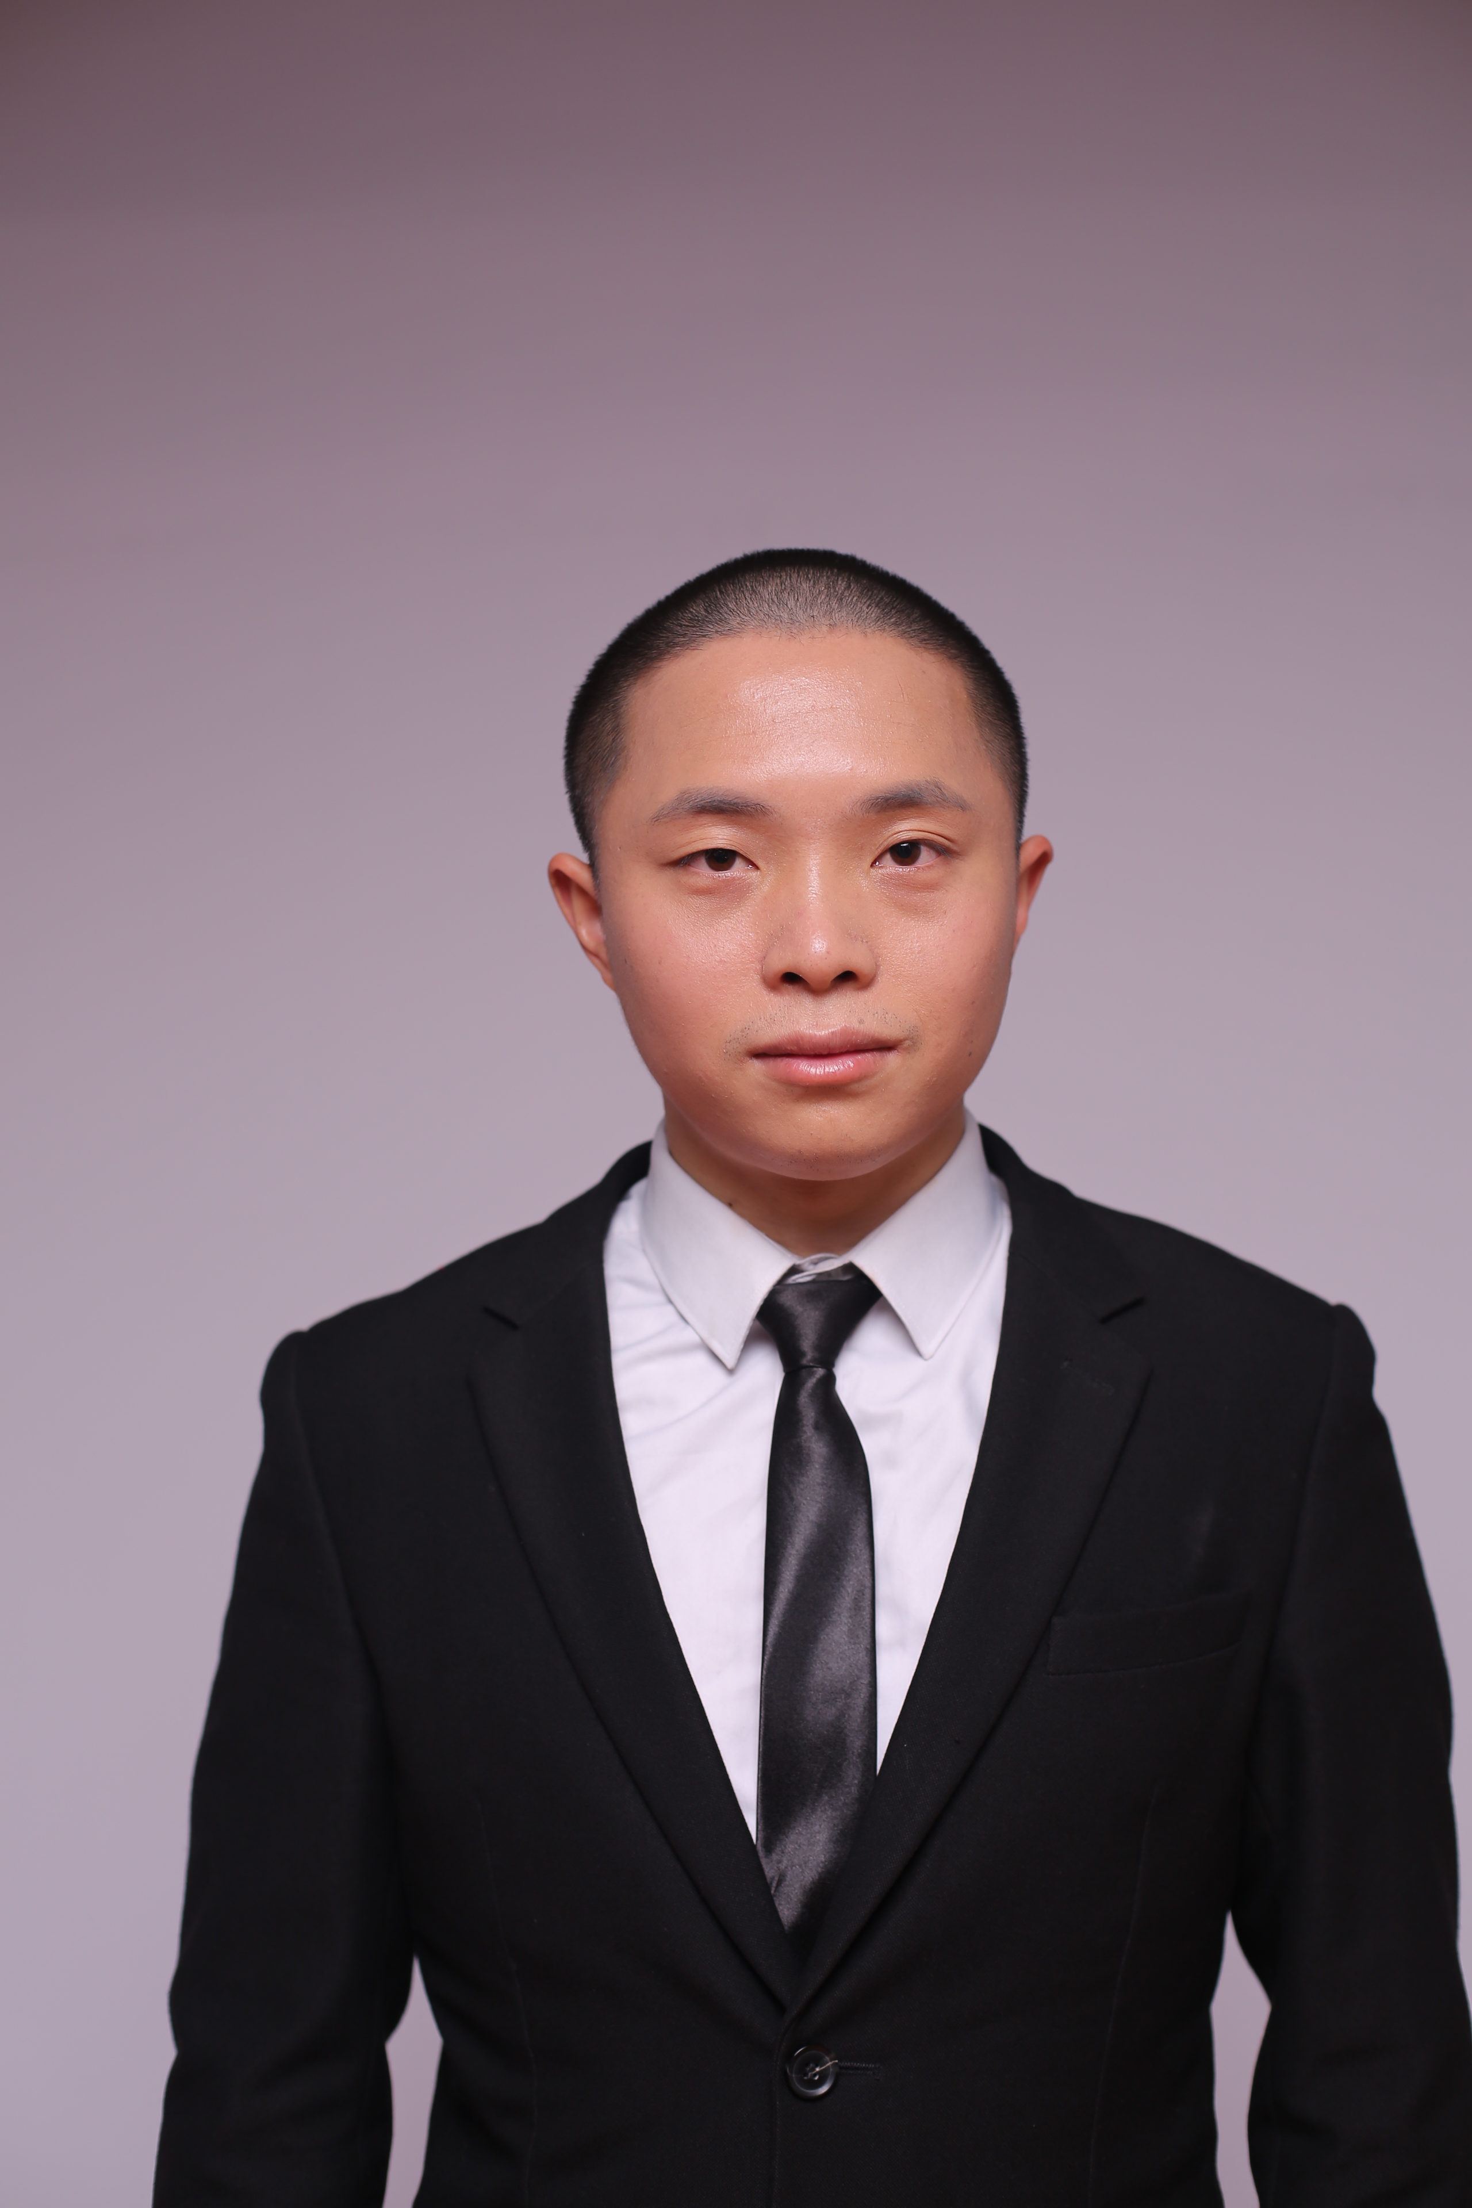
享学讲师团队
Alvin老师
曾就业于三星中国研究院及小米旗下互联网公司担任android软件工程师及项目经理
拥有扎实的C/Java 基础，深入研究android系统多年。
讲课形象生动，热情洋溢
Lance老师
某游戏公司主程，前爱奇艺高级工程师。多年移动平台开发经验，涉猎广泛，热爱技术与研究。主要对NDK、架构与性能优化拥有深入的理解及开发经验。授课严谨负责
Allen老师
国防科技大学计算机系研究生毕业， 十余年Android 及移动互联网开发经验，曾担任爱立信技术总监，华为技术总监，北电技术总监，对全栈有自己独特的见解，热爱技术，热爱互联网，实战经验非常丰富。
zero老师
前阿里P7移动架构师，曾就职于Nubia等一线互联网公司。有多年的项目研发经验，精通Android 高级控件开发，性能优化，多种开源框架开发经验，热爱代码，对Android情有独钟，讲课生动，有激情。

Slide 4
RxJava基础
A
Observable
B
HotObservable 和Cold Observable
C
Flowable
D
Single,Completable 和 Maybe
E
Subject 和 Processor

Slide 5
Observable
1
创建Observable
2
创建Observer
3
使用subcribe()订阅

Slide 6
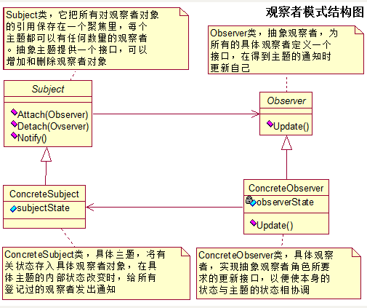
观察者模式
抽象主题：定义添加和删除观察者的功能，也就是注册和解除注册的功能
抽象观察者：定义观察者收到主题通知后要做什么事情
具体主题：抽象主题的实现
具体观察者：抽象观察者的实现

Slide 7
RxJava的骨架观察者模式
RxJava 中上面提到的四个重要角色是如何定义的？
A
RxJava 中具体的主题，具体的观察者是如何实例化的？
B
RxJava 中观察者和主题是如何实现订阅的？
C
RxJava 中上游是怎么发送事件的，下游又是怎样接收到的?
D
RxJava 中对常规的观察者模式做了怎样调整，带来了什么好处？
E

Slide 8
RxJava的流程分析

Slide 9
RxJava的流程分析

Slide 10
RxJava的流程分析

Slide 11
五种观察者模式
类型 | 描述
Observable<T> | 能够发射0或n个数据，并以成功或错误事件终止。
Flowable<T> | 能够发射0或n个数据，并以成功或错误事件终止。 支持Backpressure，可以控制数据源发射的速度。
Single<T> | 只发射单个数据或错误事件。
Completable | 它从来不发射数据，只处理 onComplete 和 onError 事件。可以看成是Rx的Runnable。
Maybe<T> | 能够发射0或者1个数据，要么成功，要么失败。有点类似于Optional

Slide 12
do*操作符
操作符 | 用途
doOnSubscribe | 当订阅者订阅时，可以通过这个方法侦听，它会早于doOnRequest被调用
doOnLifecycle | 可以在观察者订阅之后，设置是否取消订阅
doOnNext | 在每次发射元素之前（调用subScriber.onNext()）做一些额外的事情,不改变发射元素的值，只是插入了一个侦听
doOnEach | 对发射元素和发射通知进行了统一的封装，用于在发射元素或者发射通知之前做一些额外的事情
doAfterNext | 在onNext之后执行，而doOnNext()是在onNext之前执行
doOnCompleted | 在发射完成通知之前做一些额外的事情，不改变原有逻辑流，只是插入了一个侦听
doFinally | 在当它产生的Observable终止之后会被调用，无论是正常还是异常终止，doFinally优先于doAfterTerminater的调用
doOnTerminate | 在发射通知之前做一些额外的事情（即对onError和onCompleted的调用进行了侦听）
doAfterTerminate | 注册一个Action,当Observable调用onComplete或onError时触发

Slide 13
Hot Observable 和Cold Observable
Observable的分类 - Hot 和 Cold之分
Cold Observable
Hot Observable
Cold Observable 如何转换成Hot Observable
Hot Observable 如何转换成Cold Observable

Slide 14
Flowable
01
背压是什么？
02
阻塞形成的原因
03
怎么去解决阻塞
04
RxJava对背压的处理
05
Flowable的使用场景

Slide 15
Single,Completable 和 Maybe
Single - 只发射单个数据或错误事件
Completable - 它从来不发射数据，只处理 onComplete 和 onError 事件
Maybe - 能够发射0或者1个数据，要么成功，要么失败

Slide 16
Subject 和 Processor
Subject是一种特殊的存在，它既是Observable,又是Observer,可看作一个桥梁或者代理

Slide 17
Subject 的分类
Subject | 发生行为
AsyncSubject | 无论订阅发生在什么时候，只发射最后一个数据
BehaviorSubject | 发送订阅之前的一个数据和订阅之后的全部数据
ReplaySubject | 无论订阅发生在什么时候，都发射全部数据
PublishSubject | 发送订阅之后全部数据

Slide 18
Subject 的分类
Subject | 发生行为
AsyncSubject | 无论订阅发生在什么时候，只发射最后一个数据
BehaviorSubject | 发送订阅之前的一个数据和订阅之后的全部数据
ReplaySubject | 无论订阅发生在什么时候，都发射全部数据
PublishSubject | 发送订阅之后全部数据

Slide 19
Processor
01
Publisher: 消息发布者
A
Processor和Subject作用相同
02
Subscriber: 消息订阅者
B
Processor支持背压，而Subject不支持
Subscription: 一个订阅
C
Processor: Publisher + Subscribe的结合体
03

Slide 20
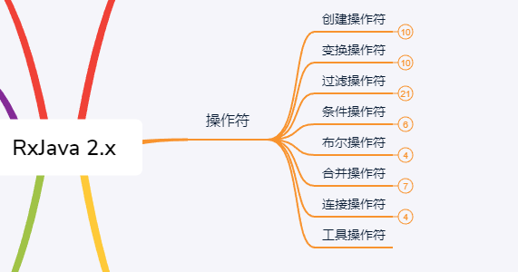
操作符概览

Slide 21
创建操作符
interval
just
timer
from
empty
create
error
defer
never
range

Slide 22
RxJava的线程操作
01
调度器(Scheduler)
02
线程调度器
03
线程调度

Slide 23
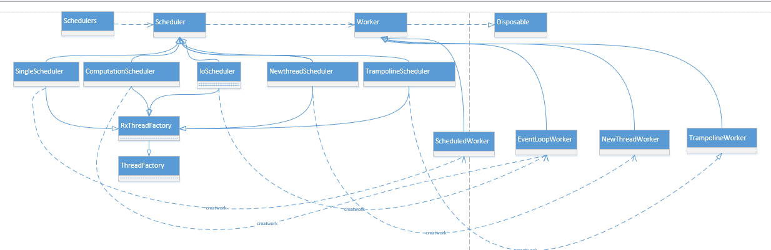
Scheduler

Slide 24
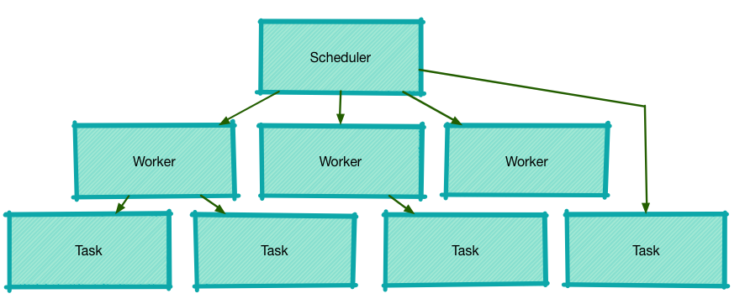
Scheduler

Slide 25
Scheduler分类
调度器类型 | 效果
Schedulers.computation() | 用于计算任务，如事件循环或和回调处理，不要用于IO操作(IO操作请使用Schedulers.io())；默认线程数等于处理器的数量
Schedulers.from(executor) | 使用指定的Executor作为调度器
Schedulers.immediate( ) | 在当前线程立即开始执行任务
Schedulers.io( ) | 用于IO密集型任务
Schedulers.newThread( ) | 为每个任务创建一个新线程
Schedulers.trampoline( ) | 当其它排队的任务完成后，在当前线程排队开始执行
AndroidSchedulers.mainThread() | 用于Android的UI更新操作

Slide 26
subscribeOn/observeOn
subscribeOn/observeOn流程分析
subcribeOn多次调用为什么只有第一次生效
observeOn多次调用，每次都会起作用

Slide 27
Rxjava应用
1
网络请求处理(轮询，嵌套，出错重连)
2
功能防抖
3
从多级缓存获取数据
4
合并数据源
5
自定义RxBing
6
自定义Rxbus

Slide 28
总结
观察者模式
将发送者与接收者解耦
链式调用
泛型
编写代码优雅统一
减低业务功能复杂时，业务之间依赖
减少重复冗余代码
多线程
避免嵌套回调

Slide 29
面向短板的学习？
01
02
03
缺少一线互联网公司经验
项目经验零碎
渴望快速提升自己
在小型企业，技术视野太窄，没有经历过技术浪潮的洗礼
长期在小型软件公司/外包公司，要么由于公司经常换人，导致项目结构混乱，要么只接触到一些没有太多性能要求，效果要求的小项目
时间就是金钱，只有认识到时间的重要性的人，才会管理好自己的时间，才会讲学习有条不紊的进行，而学习是没有捷径的，如果非得找捷径那就是有人带着你走

Slide 30





怎样去学习？

Slide 31
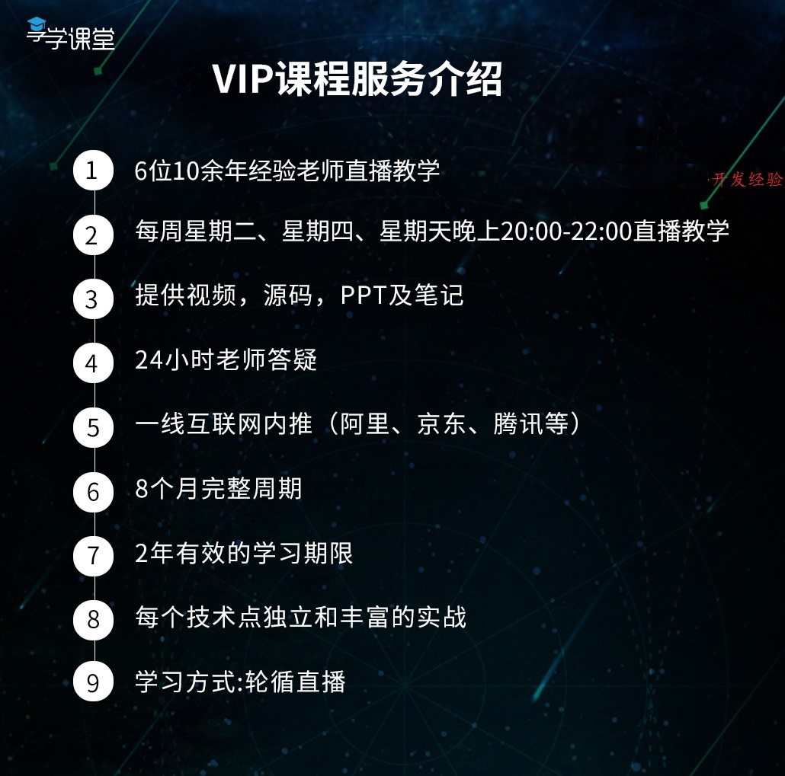
VIP服务体系
课程深入讲解：
1：Java 语言与Android相关的进阶知识
2：构建APP框架的高级UI与FrameWork
3：NDK开发
4：性能优化
6：Android前沿技术
7：架构师项目实战
8：微信小程序
9: Flutter

Slide 32
腾讯课堂权威保障
课程咨询依娜老师： 2133576719
01
支付保障
腾讯课堂为保障学员付费安全提供的官方服务，监督享学教学质量与售后服务；
权威保障
精品课程
02
师资保障
一线互联网10余年移动开发架构师大牛授课，7×24小时答疑服务

Slide 33


Slide 34



Notes:
https://user.qzone.qq.com/2133576719?source=aiostar

Slide 35
享学讲师团队
Alvin老师
曾就业于三星中国研究院及小米旗下互联网公司担任android软件工程师及项目经理
拥有扎实的C/Java 基础，深入研究android系统多年。
讲课形象生动，热情洋溢
Lance老师
某游戏公司主程，前爱奇艺高级工程师。多年移动平台开发经验，涉猎广泛，热爱技术与研究。主要对NDK、架构与性能优化拥有深入的理解及开发经验。授课严谨负责
Allen老师
国防科技大学计算机系研究生毕业， 十余年Android 及移动互联网开发经验，曾担任爱立信技术总监，华为技术总监，北电技术总监，对全栈有自己独特的见解，热爱技术，热爱互联网，实战经验非常丰富。
zero老师
前阿里P7移动架构师，曾就职于Nubia等一线互联网公司。有多年的项目研发经验，精通Android 高级控件开发，性能优化，多种开源框架开发经验，热爱代码，对Android情有独钟，讲课生动，有激情。

Slide 36
怎么教？教学安排
课程咨询依娜老师： 2133576719
资深讲师服务
学习方式
一线互联网10余年移动开发大牛授课
7×24小时答疑、职业生涯规划、职场辅导问答
课前发放预习资料，课中直播教学，课后提供视频、源码以及课件反复学习提升
实战作业
上课时间
小作业：知识专题独立小作业，现学现用学以致用大作业：商城实战，知识串联、架构落地
一周三节，周二、四、日晚上八点到十点
行业技术大咖不定时经验分享
VIP班主任督学
课程升级
VIP专属班主任小姐姐服务
每日课堂考勤
学习进度、作业完成情况跟踪
课程周期 8 个月左右
课程持续更新，保证行业技术领先

Slide 37


请给我们课程一个五星好评
你的好评是享学前行最大的动力，谢谢！
Notes:
https://ke.qq.com/comment/index.html?cid=341933

Slide 38
享学课堂
谢谢您的参与！
TAHNK YOU FOR WATCHING
主讲老师Zero：2124346685
课程咨询阿媛老师：2807762965

